Slide 1
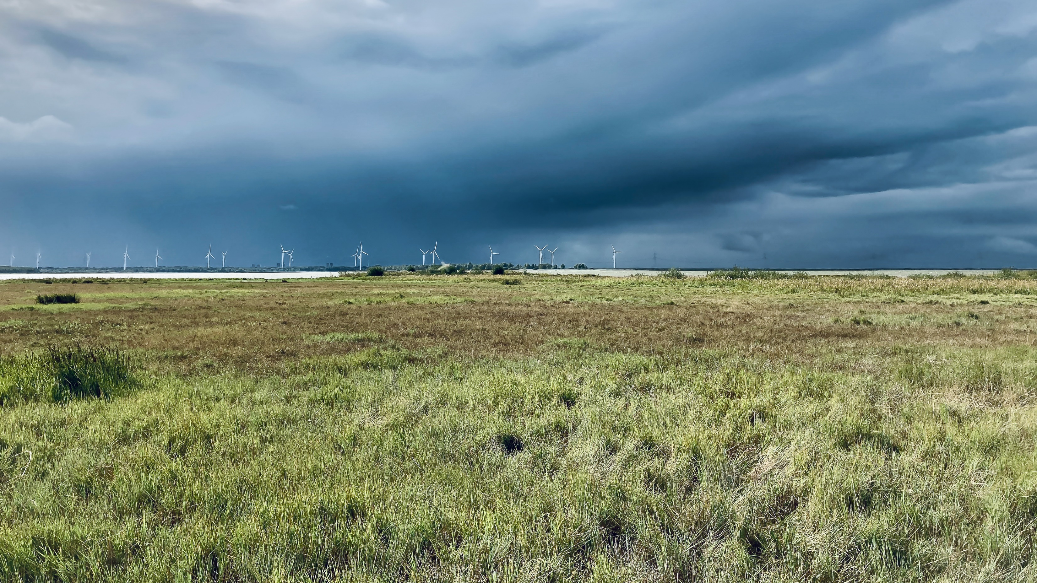

Broedeilanden Markiezaat
Scope-omschrijving
Versie 16 juni 2025

Slide 2
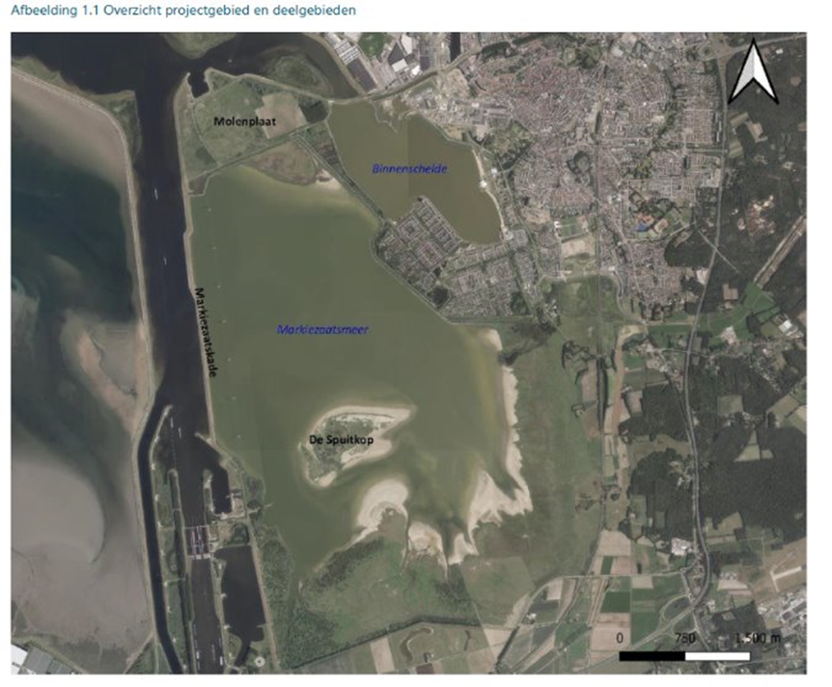
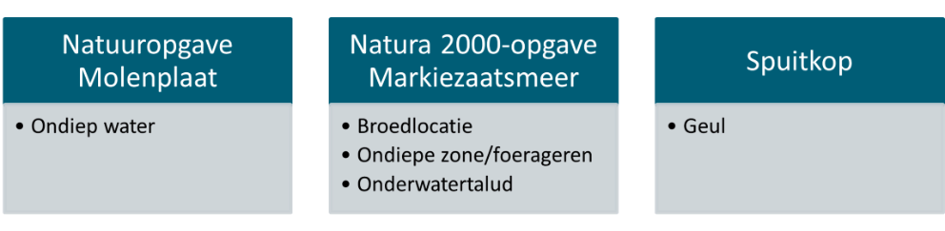
Ontwerpaspecten natuuronwikkelingsopgave:
1
2
3

Slide 3
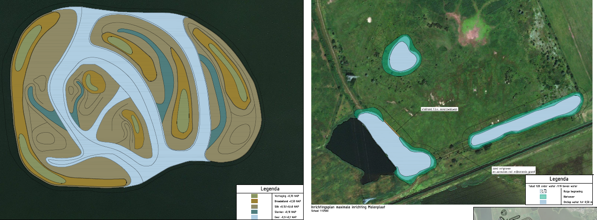
Natuuropgave Molenplaat
Natuurgebied De Molenplaat is een voormalig gronddepot dat net ten noorden van het Natura 2000-gebied Markiezaat ligt. In dit gebied dient een natuurcompensatie te worden gerealiseerd (in verband met uitbreiding van de Theodorushaven in Bergen op Zoom) van minimaal 2 ha leefgebied voor krakeend en slobeend in de vorm van rietkragen en plassen.
Ontwerpaspect ''Ondiep water'
In zijn algemeenheid sluit meer waternatuur rondom het Markiezaat goed aan bij de Natura 2000 doelen in dat gebied en versterkt dit het functioneren van dit belangrijke vogelgebied. De ‘versterking van bestaande natuurwaarden op de Molenplaat’ heeft niet alleen het doel realisatie van waternatuur, maar ook met voedselgebied voor ganzen. Dit beperkt zich niet tot de Molenplaat maar breder rondom het Markiezaatsmeer. De landnatuur op Molenplaat en in de Hogerwaardpolder, de oude kreekstructuren die daar hersteld worden, en de moerasnatuur die in het kwelgebied de Pr. Karelpolder aangelegd zal worden vormen daarin één geheel. Dit samen met aan de oostflank van het Markiezaatsmeer verder ook Natte Natuurparel Beekdal van de Blaffert en het Dal van de Molenbeek.
Overall zijn de randen van het Markiezaatsmeer belangrijk voor het vogelgebied. Meer waternatuur is één van de puzzelstukjes in het geheel, dat de puzzel van vogelparadijs Markiezaatsmeer nog weer completer maakt. De ‘versterking van bestaande natuurwaarden op de Molenplaat’ draagt dus positief bij aan de doelen op het Markiezaatsmeer.

Slide 4
2. Natura 2000 opgave Markiezaatsmeer
​Het Markiezaatsmeer is een 1.800 ha groot natuurgebied, waarvan 1.100 ha bestaat uit open water. Het gebied is een Natura 2000-gebied (Vogelrichtlijn) en tevens een KRW-waterlichaam. Daarnaast zijn er provinciale biodiversiteitsdoelstellingen voor het Markiezaatsmeer en de omgeving opgesteld.
Ontwerpaspect 'Broedlocatie'
Om natuurwaarden te versterken is het wenselijk om in het gebied het broed-, leef- en foerageergebied voor de Natura 2000-doelsoorten kluut, bontbekplevier en strandplevier uit te breiden, en waar mogelijk het gebied nog robuuster in te richten voor de lepelaar. De (aangewezen) Natura 2000-doelsoorten geven over het algemeen de voorkeur aan broedeilanden, boven het broeden op vastelandsoevers. Dit komt omdat de broedeilanden vrij zijn van grondpredatoren en minder menselijke verstoring kennen. Dit is bijvoorbeeld ook terug te zien in het gedrag van de lepelaars in het Markiezaatsmeer. In Nederland broeden lepelaars vaak in wilgen vanwege de aanwezige beschutting, behalve op broedeilanden, waar ze bij een relatief schaarse beschutting broeden vanwege de veiligheid tegen grondpredatoren. Het succes van het aantal succesvolle gevallen is dan ook sterk afhankelijk van het onbereikbaar zijn voor predatoren van de broedlocaties. Dus ook in droge zomers. Het is van belang ruime afstand te houden tot het huidige eiland zodat het echt een nieuwe vestigingsplaats kan zijn en er geen onderlinge uitwisseling kan zijn van bijvoorbeeld predatoren.
Hoogteligging eilanden en gewenste (ecologisch) peilbeheer van het Markiezaatsmeer
De hoogteligging van de eilanden in combinatie met het gewenste peilbeheer houdt sterk verband met het realiseren van optimale condities voor broedvogels en het tegengaan van wilgenopslag op de broedeilanden. De doelsoorten prefereren een kale bodem als broedbiotoop, in de nabijheid van voldoende beschikbaar geschikt voedsel/ foerageergebied. Een situatie met een hoog peil in het winterhalfjaar (om bosopslag zoveel mogelijk tegen te gaan) en een stabiel lager peil in het broedseizoen zonder risico op inundatie (waardoor de eieren zouden wegspoelen) is hierbij het streven.
De noordoost hoek van de Spuitkop heeft momenteel qua hoogteligging de optimale condities voor broedvogels. De hoogte van de broedeilanden worden derhalve ook op deze hoogte aangelegd, NAP +0,50 m.
Het peil van het Markiezaatsmeer is ingesteld op NAP +0,40 m. De waterstanden op het Markiezaatsmeer fluctueren onder invloed van neerslag en verdamping. De waterstanden hebben daarmee een vrij natuurlijk karakter met in de winter een hoog peil en in de zomer een laag peil. De pieken in de waterstanden zijn in de winter, buiten het broedseizoen. Het is noodzakelijk voor het geschikt houden van de eilanden als broed-, leef- en foerageergebied dat het waterpeil in voor- en najaar in korte tijd kan worden aangepast. Het is tevens van belang dat het peil niet zo laag wordt dat eilanden eventueel toegankelijk worden voor grondpredatoren als vossen. Omdat er geen mogelijkheden zijn om water in te laten en het waterpeil te sturen, worden aanvullende maatregelen getroffen ter voorkoming van predatie.
Stuw
In 2024 is door waterschap Brabantse Delta een nieuwe stuw aangelegd. Door middel van peilopnemers in het meer en een wisselend streefpeil, ingegeven door de
juiste omstandigheden voor de (broed-)vogels, wordt de stuw automatisch bestuurd.

Slide 5
Ontwerpaspecten 'Ondiepe zone/foerageren' en 'Onderwatertalud'
Voor het foerageergebied van de vogels is het van belang dat er een ondiepe zones met een flauw talud aanwezig is, zodat iedere soort op zijn eigen waterdiepte kan foerageren. Daarnaast maakt een flauw talud het mogelijk dat de jongen vanuit het nest naar het foerageergebied kunnen lopen.
Echter is het hierbij wel van belang dat er enige mate van reliëf en heterogeniteit in dit talud is. Hierdoor ontstaan microhabitats, wat ten goede komt aan de biodiversiteit en biomassa. Ook maakt dit het systeem minder kwetsbaar voor optredende laagwaterstanden. Dergelijke variaties zijn ook terug te zien in de vorm van de Spuitkop, waarbij moerassige en meer beschutte delen achter een krib liggen.
Er dient dus een robuust, flexibel en dynamisch foerageergebied aanwezig te zijn dat bij verschillende waterstanden (variërend tussen NAP +0,40 m en NAP +0,0 m) goed kan functioneren voor de jongen. Het aanwezig zijn van verschillende hoogteniveaus zal dan ook de nodige aandacht krijgen in het ontwerp, zodat er altijd zones zijn die goed kunnen worden gebruikt door de gewenste soorten en hun jongen. Als het peil door droogte sterk verlaagd is, is dit negatief als de jongen uitkomen, omdat de afstand tussen nest en foerageergebied dan toeneemt.
Nabijheid van geschikt foerageergebied is belangrijk voor de jongen. De afstand tussen nest en foerageergebied moet beperkt zijn.
Rond de eilanden ligt een foerageergebied (NAP +0,10 - +0,40 m) met een aantal slenken (NAP -0,10 m) en geulen (NAP -0,10 m).

Slide 6
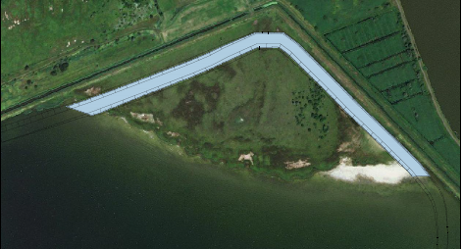
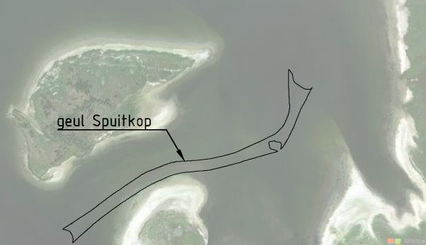
3. Spuitkop
Ontwerpaspect 'geul'
In het Markiezaatsmeer worden nieuwe geulen aangelegd om predatoren te weren van de nieuw aan te leggen broedeilanden, het Molenplaatslik en de Spuitkop. Deze geulen hebben een diepte van NAP -1,50 m en een talud van 1:10.
De Spuitkop vormt een belangrijke broedlocatie voor de lepelaars en voor de aanwezige meeuwenkolonie, die beide plaatsgetrouw zijn. De broedlocatie moet dus naar de toekomst toe voldoende onbereikbaar blijven voor grondpredatoren. Vossen kunnen tot 1 km zwemmen als ze willen. Tot op heden is de vos nog nooit naar Spuitkop overgezwommen. Enkel bij ijsvorming en droogval is de vos overgestoken naar de Spuitkop. Het is dus van belang dat ook in droge periodes er voldoende water, als barrière aanwezig is, om de eilanden te vrijwaren van grondpredatoren. Om dit te waarborgen is een (dieper) geul, rondom het eindland voorzien. De geul rondom de Spuitkop zorgt voor een verbetering van de broedomstandigheden voor de lepelaars op de Spuitkop van in totaal 60 ha.
Voor beheer en onderhoud is het nodig om met de boot naar het eiland te kunnen varen. Om dit ook bij lagere waterstanden te kunnen doen is het nodig om een geul naar de spuitkop uit te baggeren.
Koppelkans
De gemeente Bergen op Zoom is voornemens om 3 rietlanden aan te leggen in de Binnenschelde. Indien mogelijk koppelen we het ontwerp en de aanleg van deze rietlanden aan ons project.
Overzicht Inrichtingsmaatregelen Molenplaatslik (boven) en spuitkop (onder)

Slide 7
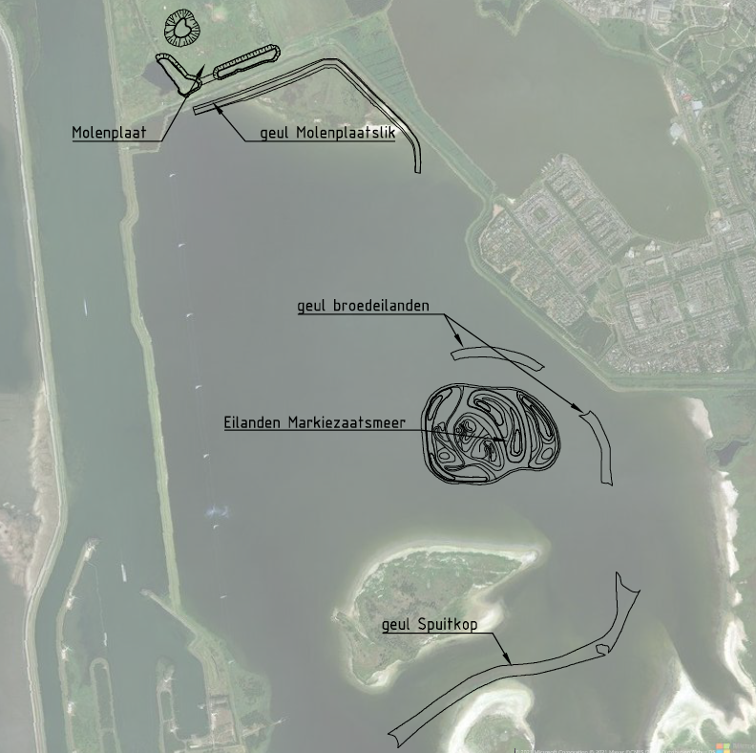
Voorlopig ontwerp
Compensatieopgave Molenplaat met extra natuurwinst (4,6ha)
6 broedeilanden in het Markiezaatsmeer (7,9ha) met 40ha foerageergebied en volume van 535.000m3 zand
Verbetering broedomstandigheden voor lepelaars op de Spuitkop (totaal 60 ha)
Eiland Molenplaatslik (22 ha)

Slide 8
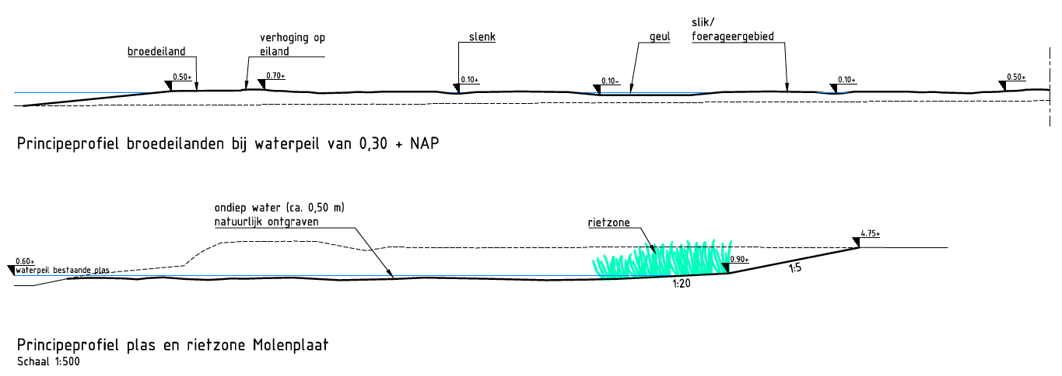
Dwarsdoorsnedes

Slide 9
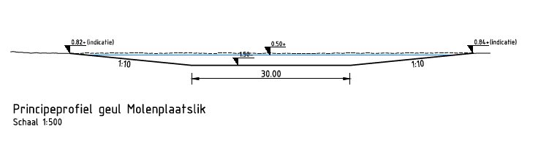
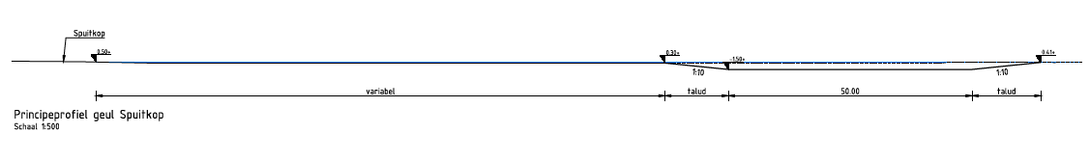
Dwarsdoorsnedes

Slide 10
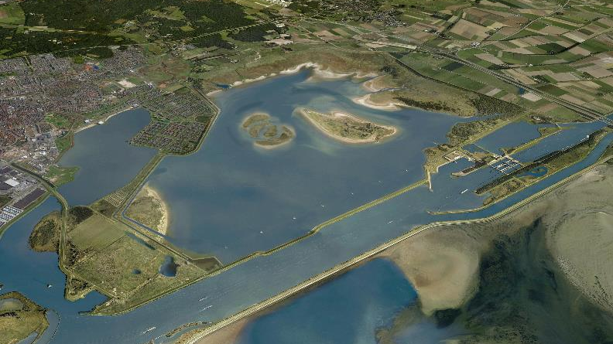

Slide 11
Stand van zaken
Toepassen van grond
Op basis van de resultaten van het indicatieve grondonderzoek van de voormalige kades op de Molenplaat lijkt het mogelijk om (het overgrote deel van) het zand in het Markiezaatsmeer toe te passen. Toepassing van al het vrijkomende zand van de Molenplaat is mogelijk als deze de kwaliteit Achtergrondwaarde (AW) heeft. Dat heeft het op basis van het indicatieve onderzoek. Op basis van de uitgevoerde indicatieve bodemonderzoeken lijkt het ‘risico’-profiel, dat de vrijkomende grond niet verwerkt mag worden, laag. Voor de formele toetsing aan Besluit Bodemkwaliteit is het noodzakelijk dat er AP04 keuringen worden uitgevoerd.
De ‘op en nabij- regeling’ uit Besluit Bodemkwaliteit maakt dat, zonder aanvullende (waterbodem) onderzoeken, de huidige waterbodem van het Markiezaatsmeer toegepast mag worden in de aan te leggen broedeilanden.
Vanuit het zorgplicht-beginsel is het belangrijk dat de huidige situatie van het watersysteem niet verslechterd, specifiek voor de parameters Fosfaat en Chloride. Door het toepassen van een toplaag met relatief lage waardes van Fosfaat en Chloride zal in de uitvoering invulling gegeven worden aan dit principe van de zorgplicht.
Overige onderzoeken en conditionering
De werkzaamheden vinden plaats in Natura 2000-gebied Markiezaat. De voorgenomen plannen zijn (nog) niet opgenomen in het beheerplan voor het Natura 2000-gebied (en de geulen ook niet in de Tussenevaluatie). Indien de werkzaamheden vooruitlopend op het nieuwe beheerplan uitgevoerd worden zullen hiervoor alle procedures doorlopen moeten worden.
Er is een ecologische quickscan uitgevoerd. Hieruit is gebleken dat voor verschillende soorten nader onderzoek nodig is. Daarom is nog niet duidelijk of een ontheffing voor een Flora en fauna activiteit in het kader van de omgevingswet benodig is, het nader ecologisch onderzoek moet hier uitsluitsel over geven.
Molenplaat valt buiten het Natura 2000-gebied Markiezaat en omliggende Natura 2000-gebieden. Uit de Voortoets blijkt dat de werkzaamheden geen negatieve effecten hebben op het Natura 2000-gebied ‘Markiezaat’ (in het licht van de instandhoudingsdoelstellingen) waardoor geen ontheffing voor een 'Natura-2000 activiteit' in het kader van de omgevingswet noodzakelijk is.
In de beheerfase dient het mogelijk te zijn om indien nodig meeuwennesten te kunnen verwijderen. Voor het verwijderen van de meeuwennesten zal wel een ontheffing nodig zijn.

Slide 12
Vergunningenprocedures
​
Voor zowel de werkzaamheden op de Molenplaat als het Markiezaatsmeer is een ontgrondingenvergunning noodzakelijk. Voor de Molenplaat is tevens een vormvrije m.e.r. noodzakelijk. Indien bij graafwerkzaamheden in de gebieden met een hoge archeologische verwachtingswaarde ook delen van de ‘originele’ bodem (archeologische ondergrond) van Molenplaat ontgraven worden is het noodzakelijk dat er aanvullend onderzoek/archeologische begeleiding plaatsvindt. ​
Overige benodigde vergunningen zijn, op basis van een opgestelde vergunningenscan: ​
- omgevingsvergunning - uitvoeren van werken; ​
- watervergunning - waterstaatswerken waterschap; ​
- melding Besluit lozen buiten inrichting (Blbi); ​
- ontheffing provinciale omgevingsvergunning; ​
- wibon-melding; ​
- melding Besluit bodemkwaliteit (zie ook toepassen van grond). ​
​
De vergunningenscan is gedeeld met bevoegde gezagen om daarmee de procedurele haalbaarheid met hen te verkennen. Door de verschillende bevoegde gezagen is aangegeven dat procedurele haalbaarheid als positief wordt ingeschat.
​Overzicht belangrijkste stakeholders
Waterschap Brabantse Delta
Provincie Zeeland
Provincie Brabant
Gemeente Bergen op Zoom
Rijkswaterstaat
Vogelwerkgroep Bergen op Zoom
Vogelbescherming
Deltamilieu - kustbroedvogelmonitoring
IVN Groene Zoom/milieuorganisaties
Omwonenden

